Slide 1
页面智能化
——机器学习的基本原理与应用

Slide 2
人为什么能思考？
·神经元结构
·人类的学习三阶段：
输入、整合、输出
·神经网络

Slide 3
什么是机器学习？
·机器学习是对能通过经验，自动改进的计算机算法的研究
·使计算机具备像人一样的学习能力，进而从堆积如山的数据中寻找出有用的知识
·机器模拟人类的学习三阶段：
输入、整合、输出

Slide 4
浅层学习 VS 深度学习
·神经网络层级结构：
输入层、隐藏层、输出层
·传统的机器学习算法例如支持向量机（SVM）、K近邻（KNN）等只有一层隐藏层
·深度学习：非常深的隐藏层
·层数越多的网络，抽象能力越强

Slide 5
机器学习的学习方法分类
·有监督学习
通过训练样本学习得到一个模型，然后用该模型进行推理
·无监督学习
没有给定事先标记的训练样本，自动对数据进行分类
·强化学习
需要根据环境而行动，以取得最大化的预期利益

Slide 6
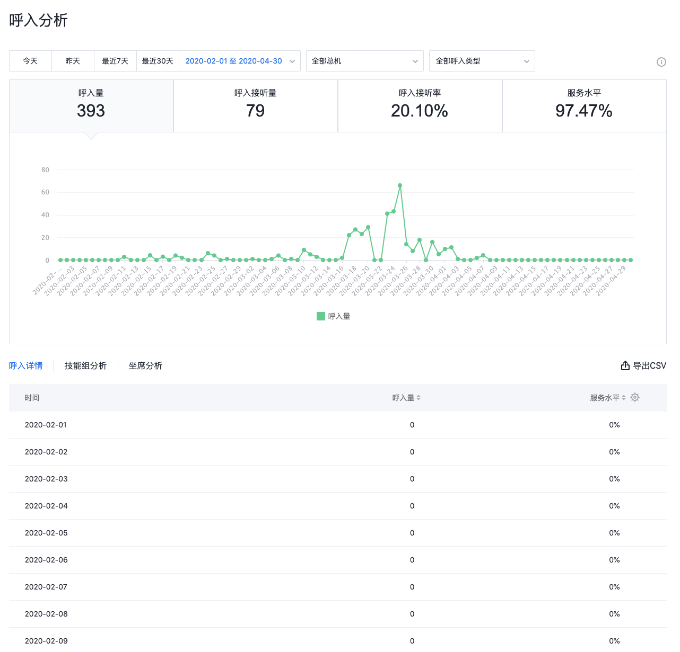
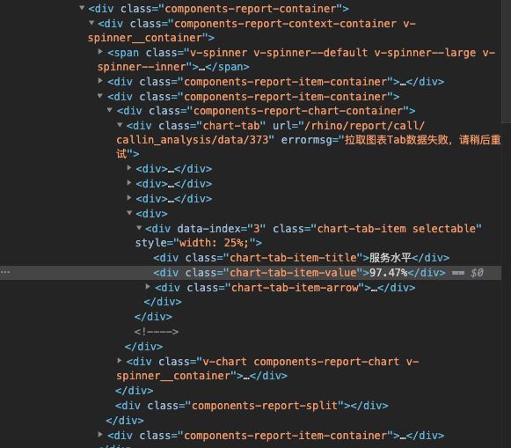
页面智能化——图像识别
？
雷诺系统
Filters
Chart
Grid
页面图像 => 代码生成

Slide 7
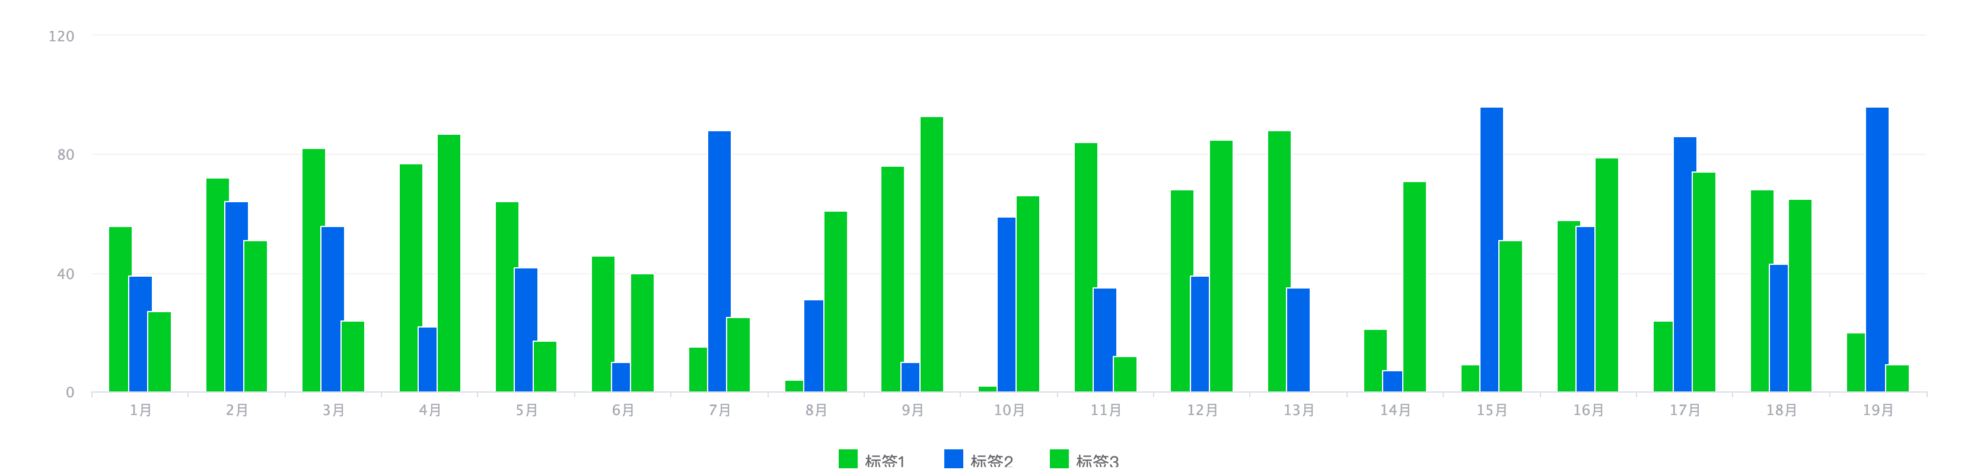
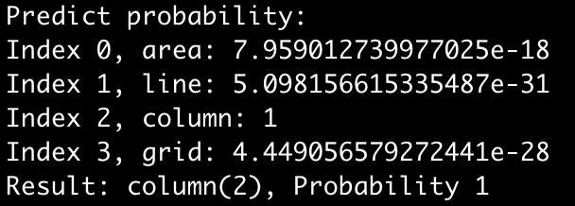
图像识别——初级版本
单组件分类任务
区域图 area
折线图 line
柱状图 column
表格 grid

Slide 8
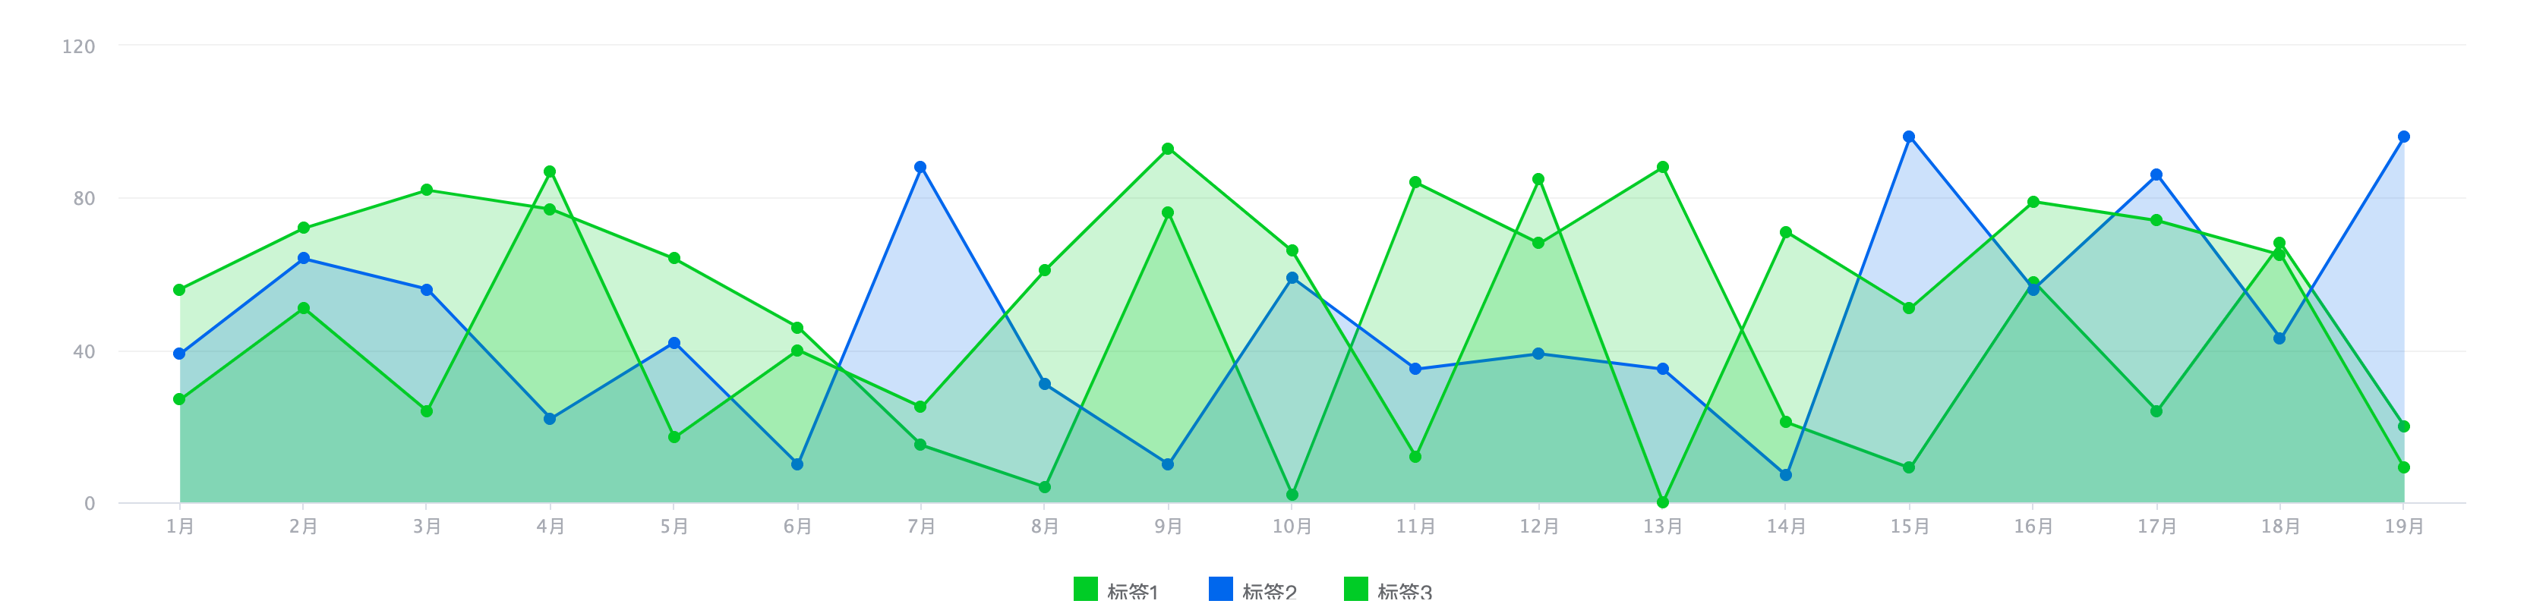
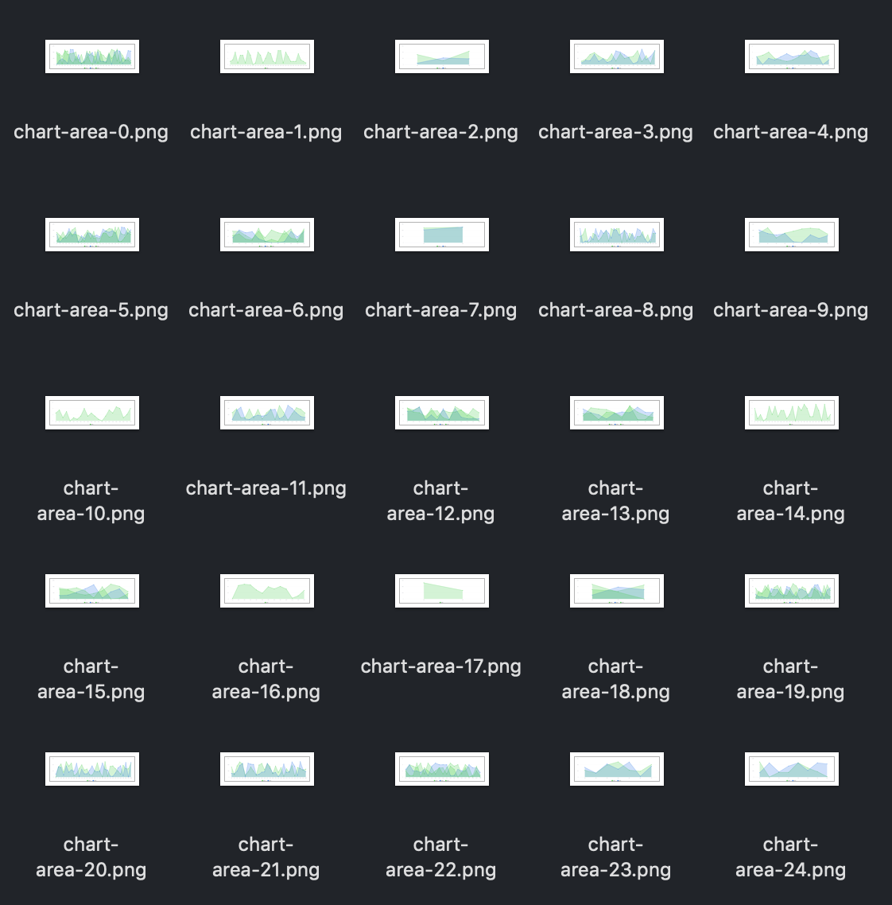
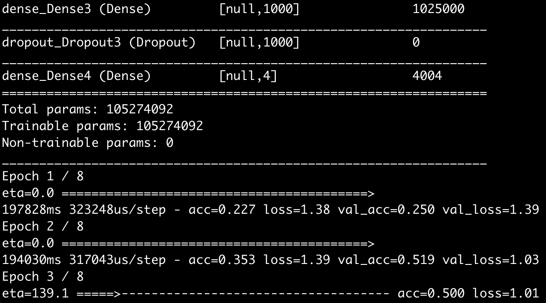
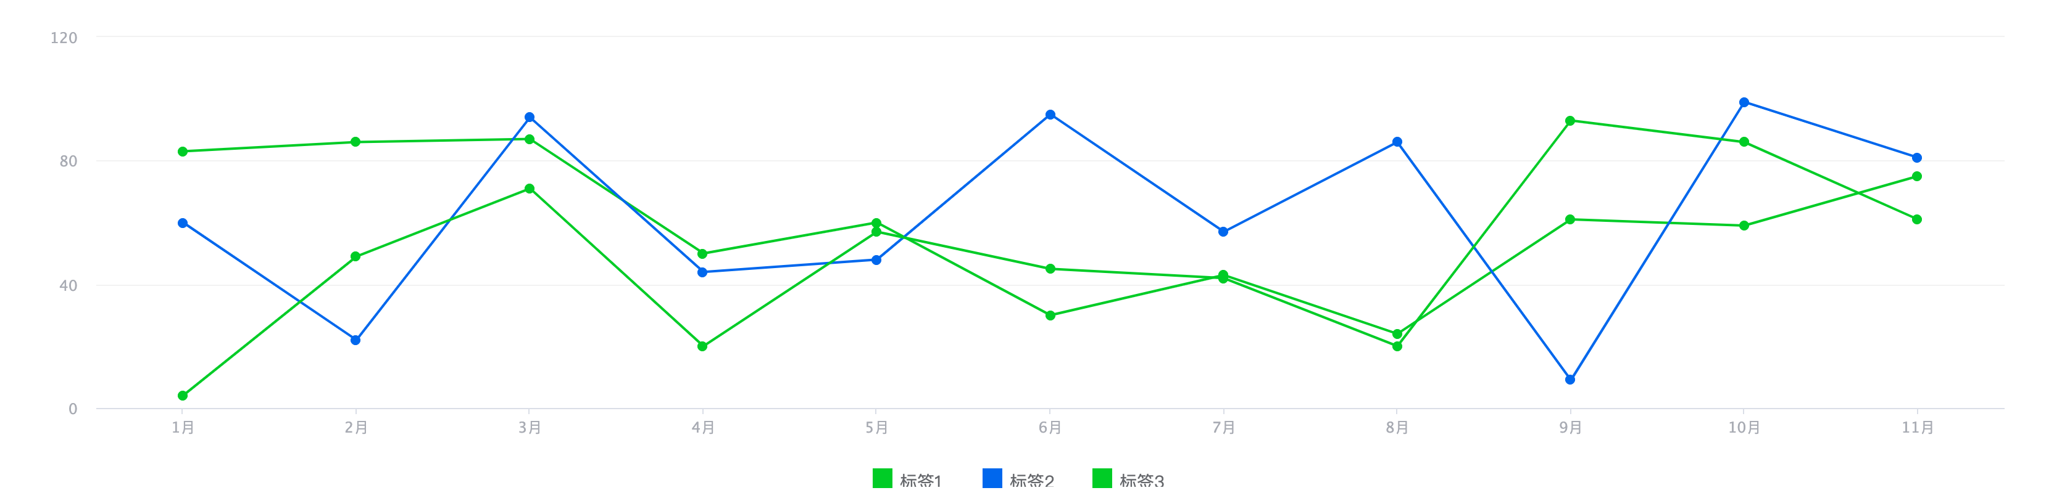
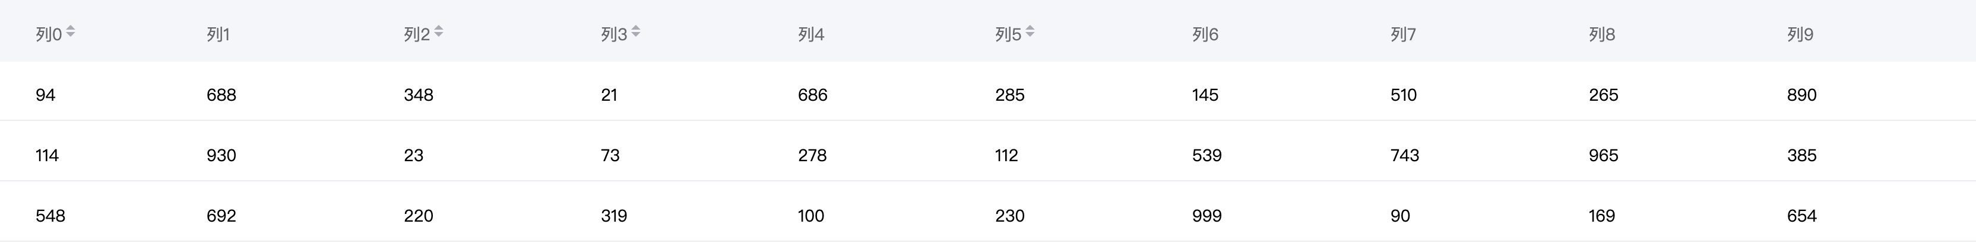
整体流程
分类定义
数据集准备
模型准备
模型训练
模型使用：预测

Slide 9
分类定义
·边界明确，不存在二义性
柱状图
区域图
表格
折线图

Slide 10
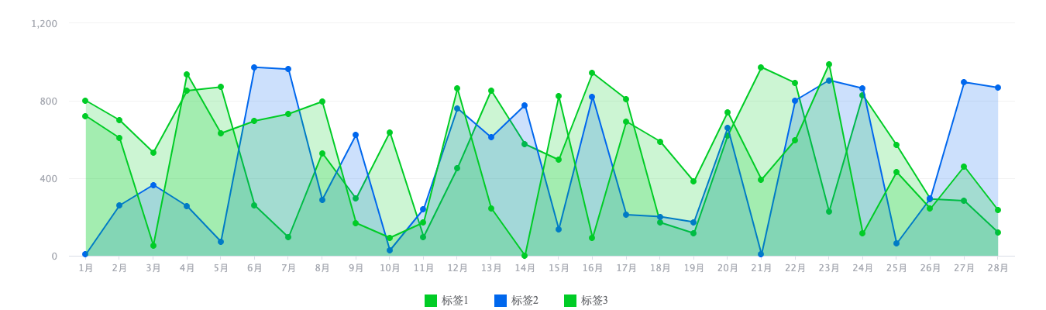
数据集准备
Dataset
·数据集大小尽可能大而全面
Train set
·划分：训练集、验证集、测试集
Validation set （Optional）
·自动生成组件图片
Test set
200 × 4 = 800 （每个类数据量×类数 ）
训练集 90%
测试集 10%

Slide 11
模型准备
·归一化
消除指标之间的量纲影响，利用数据的标准化处理解决数据指标之间的可比性
输入：224 × 224 × 1 （宽× 高× 颜色通道）
输出：4× 1 （类数 × 概率）

Slide 12
模型准备
·模型结构
下面以最基础的卷积神经网络 LeNet 为例：
Input： 输入层（32 × 32 × 1）
Convolution1: 卷积层（28 × 28 × 6）
Subsampling2: 池化层（14 × 14 × 6）
Convolution3: 卷积层（10× 10 × 16）
Subsampling4: 池化层（5 × 5 × 16）
Full Connection5: 全连接层（120 × 1）
Full Connection6: 全连接层（84 × 1）
Output: 输出层（10 × 1）
Y. LeCun: Gradient-Based Learning Applied to Document Recognition, 1998

Slide 13
模型准备
·实际模型——简化版VGG16
简化原因：机器性能不足
VGG16
Input： 输入层（224 × 224 × 1）
Convolution1 × 2: (卷积层+ ReLU )× 2 （224 × 224 × 32）
Subsampling2: 池化层（112 × 112 × 32）
Convolution3 × 2 : (卷积层+ ReLU )× 2 （112× 112 × 64）
Subsampling4: 池化层（56 × 56 × 64）
Convolution5 × 3 : (卷积层+ ReLU )× 3 （56× 56 × 128）
Subsampling6: 池化层（28 × 28 × 128）
Full Connection7: 全连接层（1024 × 1）+ ReLU + Dropout
Full Connection8: 全连接层（1024 × 1）+ ReLU + Dropout
Full Connection9: 全连接层（1000 × 1）+ ReLU + Dropout
Output: 输出层（4 × 1）

Slide 14
模型训练
·神经元与神经网络
x1, x2: 不同因素
w1, w2: 不同权重
b: 偏置
g(z): 激活函数
a: 输出结果
a = g(x1w1+x2w2+b)
食堂吃饭的例子：
x1～天气好坏，x2～吃饭人数，b～食堂偏好度
g(z)~是否去食堂吃饭的阈值

Slide 15
模型训练
·神经元与神经网络
交织
神经元
神经网络

Slide 16
模型训练
·卷积计算层
识别图案 X 和 O
不受平移、旋转、变形的影响
取出局部进行比对的计算过程即卷积
CNN笔记：通俗理解卷积神经网络, https://blog.csdn.net/v_JULY_v/article/details/51812459

Slide 17
模型训练
·卷积计算层
卷积核
计算：卷积核与数据窗口做内积

Slide 18
模型训练
·卷积计算层
多通道卷积
卷积运算与相关运算, https://www.cnblogs.com/shine-lee/p/9932226.html

Slide 19
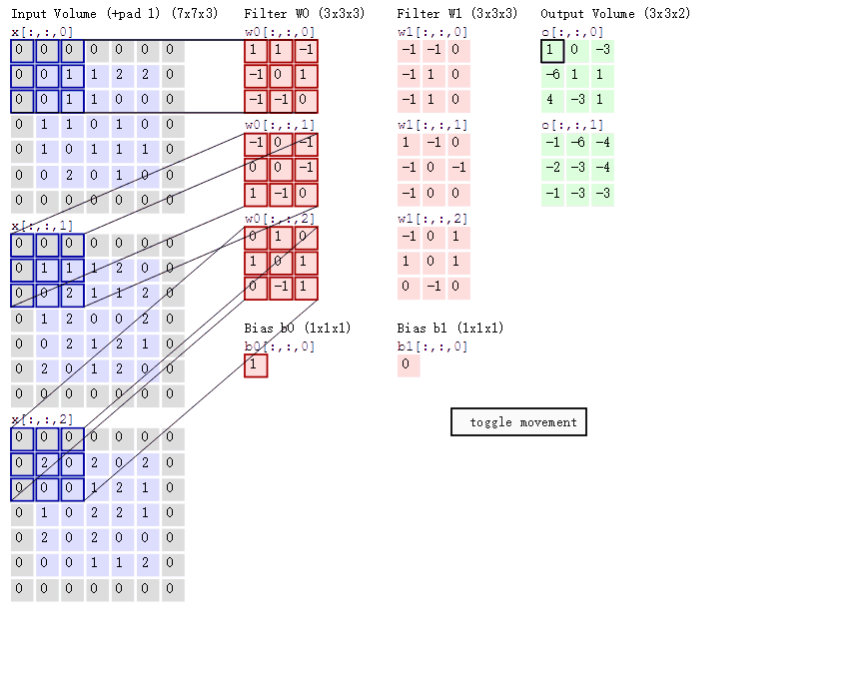
模型训练
·卷积计算层
卷积示例

Slide 20
模型训练
原图
·卷积计算层
图像上的卷积
锐化
垂直梯度
理解图像卷积操作的意义, https://blog.csdn.net/chaipp0607/article/details/72236892

Slide 21
模型训练
·激励层（ReLU）
激活函数定义了节点在给定的输入下的输出
常用激活函数：Sigmoid，ReLU 等
ReLU优点：收敛快，求梯度简单

Slide 22
模型训练
·池化层
最大值池化：取区域最大值
作用：降低信息冗余、提升模型的尺度和旋转不变性

Slide 23
模型训练
·全连接层
卷积核为 1 × 1 的卷积层
主要起到分类的作用
CNN 入门讲解：什么是全连接层（Fully Connected Layer）, https://zhuanlan.zhihu.com/p/33841176

Slide 24
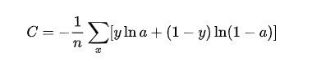
模型训练
·损失函数
描述模型输出值与真实值的误差
常用损失函数：均方误差、交叉熵

Slide 25
模型训练
·梯度下降
梯度表示函数的上升下降幅度
目标：找到最小值
难点：容易陷入局部极小值

Slide 26
模型训练
·正向传播与反向传播算法
正向传播：计算网络输出与误差
反向传播：根据误差反向更新参数
一文弄懂神经网络中的反向传播法——BackPropagation，https://www.cnblogs.com/charlotte77/p/5629865.html

Slide 27
模型训练
·正向传播与反向传播算法
正向传播计算输出值与误差，利用梯度下降法反向传播更新参数
反复循环，直至收敛
一文弄懂神经网络中的反向传播法——BackPropagation，https://www.cnblogs.com/charlotte77/p/5629865.html

Slide 28
模型训练
·Batch 与 Epoch
Batch: 一批数据，数据被切成多个小块
Epoch: 一代训练，完整的数据集通过网络一次并返回
欠拟合与过拟合

Slide 29
模型训练
·过拟合的解决方案
增强数据集
选用合适的模型
Dropout层
正则化与加噪声

Slide 30
模型训练
·Dropout丢弃层
每代训练中，网络里的每个神经元会以一定的概率被丢弃
防止神经网络尺寸过大的影响

Slide 31
模型训练
·简化版VGG16概览
VGG16
Input： 输入层（224 × 224 × 1）
Convolution1 × 2: (卷积层+ ReLU )× 2 （224 × 224 × 32）
Subsampling2: 池化层（112 × 112 × 32）
Convolution3 × 2 : (卷积层+ ReLU )× 2 （112× 112 × 64）
Subsampling4: 池化层（56 × 56 × 64）
Convolution5 × 3 : (卷积层+ ReLU )× 3 （56× 56 × 128）
Subsampling6: 池化层（28 × 28 × 128）
Full Connection7: 全连接层（1024 × 1）+ ReLU + Dropout
Full Connection8: 全连接层（1024 × 1）+ ReLU + Dropout
Full Connection9: 全连接层（1000 × 1）+ ReLU + Dropout
Output: 输出层（4 × 1）

Slide 32
模型训练
·一个识别汽车的网络

Slide 33
模型训练
·Tensorflow
一个端到端的开源机器学习平台
使开发者能够轻松构建和部署由机器学习提供支持的应用
tfjs-node

Slide 34
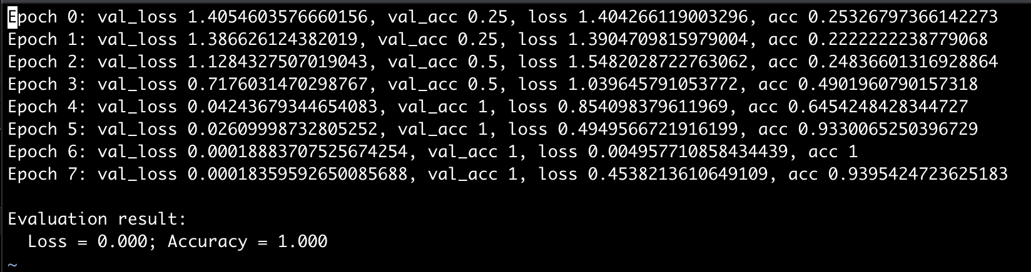
模型使用：预测
训练过程与结果

Slide 35
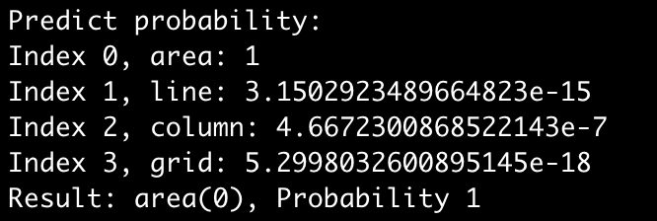
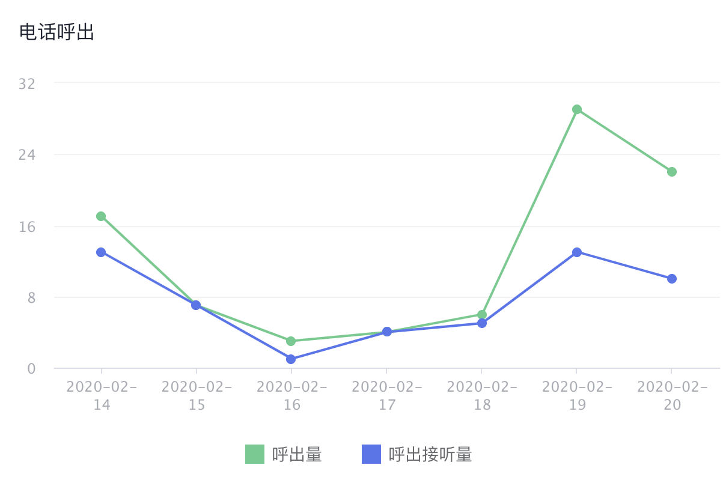
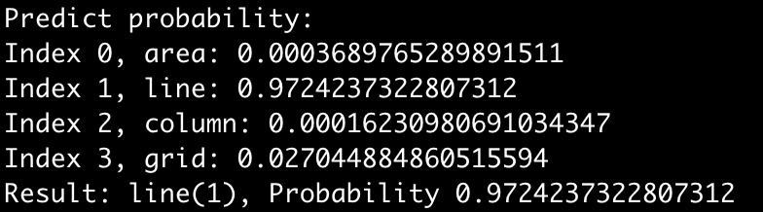
模型使用：预测

Slide 36
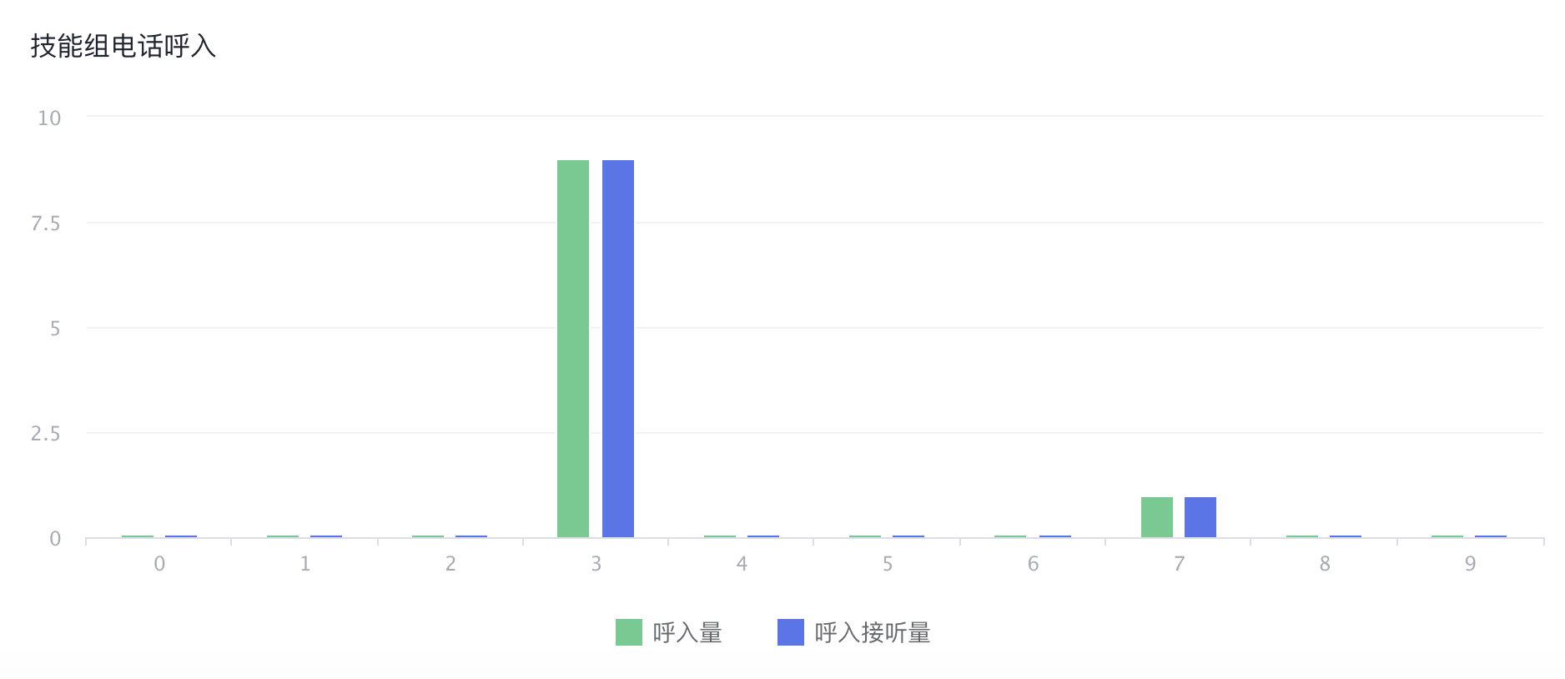
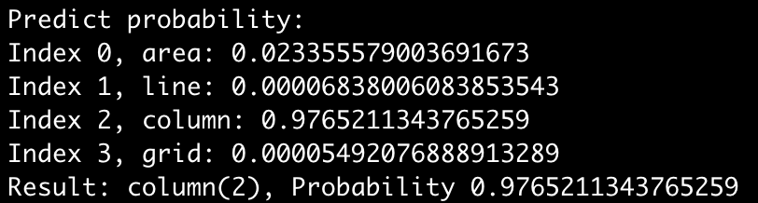
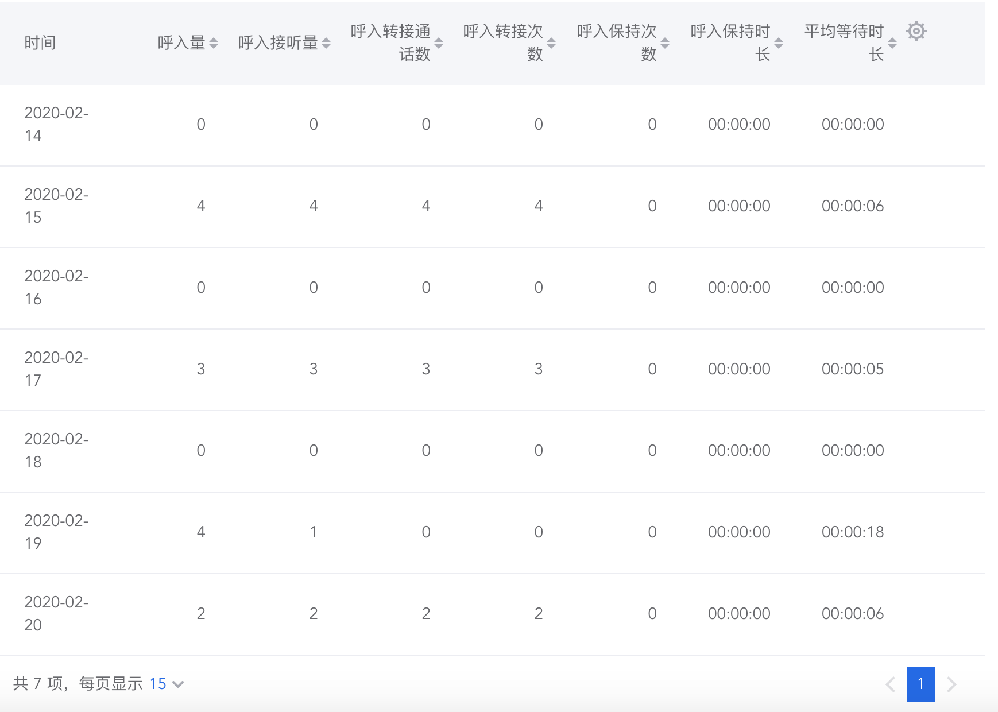
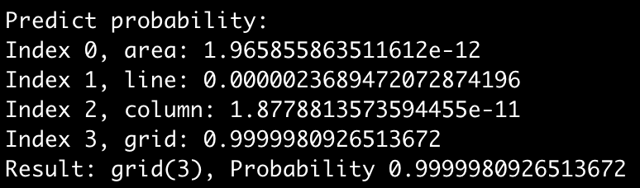
模型使用：预测

Slide 37
页面智能化
多组件识别任务
后续挑战：
组件边界定义
雷诺页面生成
模型的选择与训练
预测结果转化为代码

Slide 38
Q & A

Slide 39
Thanks

